Slide 1
深度学习人体姿态估计
Deep High-Resolution Representation Learning
for Human Pose Estimation
汇报人：訾柏嘉（19210240030）

Slide 2
论文讲解
目录
实验解读
CONTENT
代码分析

Slide 3
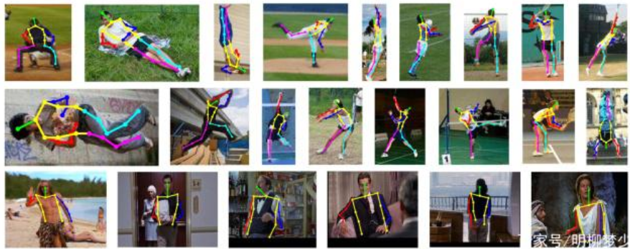
什么是人体姿势估计？
人体姿势估计被定义为图像或视频中人体关节（也称为关键点 - 肘部，手腕等）的定位问题。它还被定义为在所有关节姿势的空间中搜索特定姿势。

Slide 4
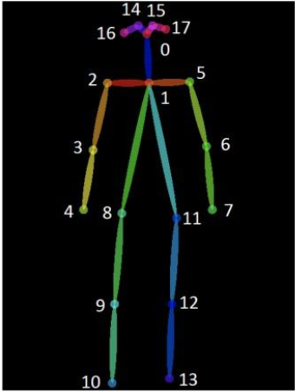
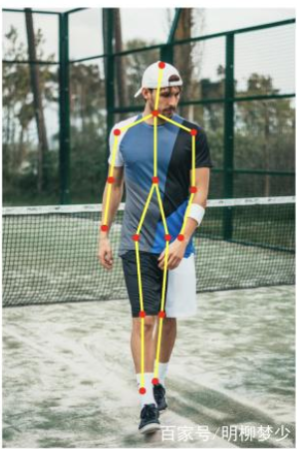
什么是人体姿势估计？
2D姿势估计- 从RGB图像估计每个关节的2D姿势（x，y）坐标。3D姿势估计 - 从RGB图像估计3D姿势（x，y，z）坐标。
人体姿势估计具有一些非常酷的应用，并且大量用于动作识别、动画、游戏等。例如，一个非常流行的深度学习应用程序HomeCourt(https://www.homecourt.ai/)使用姿势估计来分析篮球球员动作。

Slide 5
论文讲解
/01
Deep High-Resolution Representation Learning for Human Pose Estimation

Slide 6
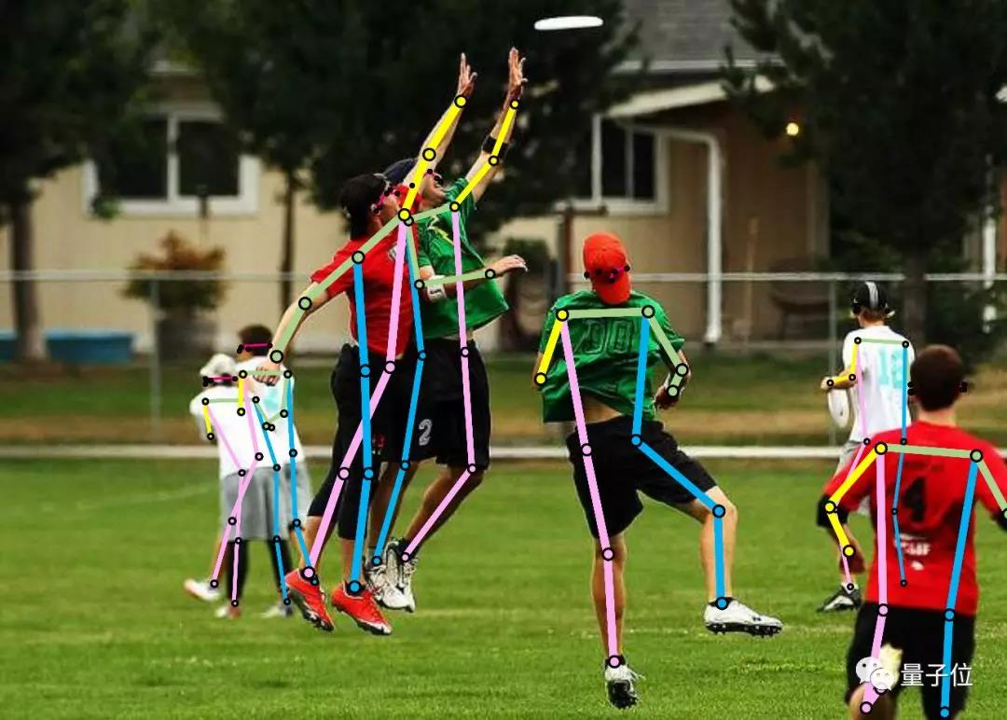
论文概述
这篇论文主要研究人的姿态问题(human pose estimation problem)，着重于输出可靠的高分辨率表征(reliable highresolution representations)。现有的大多数方法都是从高分辨率到低分辨率网络(high-to-low resolution network)产生的低分辨率表征中恢复高分辨率表征。相反，我们提出的网络能在整个过程中都保持高分辨率的表征。

Slide 7
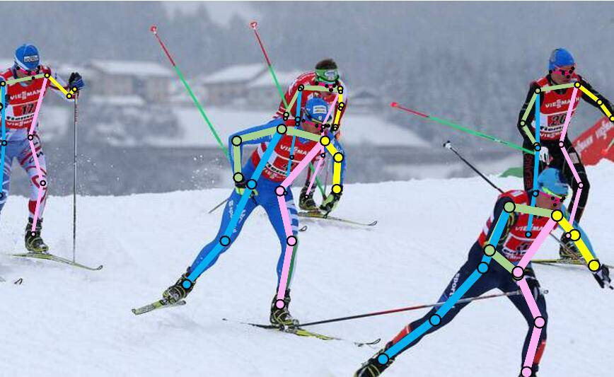
论文概述
本篇论文主要研究的是人的姿态问题，着重输出可靠的高分辨表征。
传统方法：大多数从高分辨率到低分辨率产生的低分辨表征中恢复高分辨率表征。
本文方法：网络能在整个过程中都保持高分辨率的表征。此人体姿态估计模型刷新了三项COCO纪录。

Slide 8
近期工作
最近的发展表明，深度卷积神经网络已经取得了最先进的性能。大多数现有的方法通过一个网络(通常由高分辨率到低分辨率的子网串联而成)传递输入，然后提高分辨率。例如，Hourglass[40]通过对称的低到高分辨率(symmetric low-to-high process)过程恢复高分辨率。SimpleBaseline采用少量的转置卷积层(transposed convolution layers)来生成高分辨率的表示。此外，dilated convolutions还被用于放大高分辨率到低分辨率网络(high-to-low resolution network)的后几层(如VGGNet或ResNet)。

Slide 9
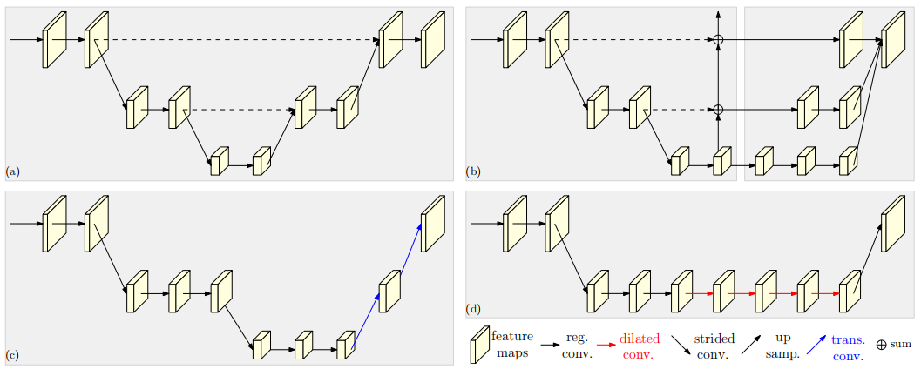
网络结构
（a）沙漏网络
（b）级联金字塔网络
（c）简单基线网络
（d）膨胀卷积结合网络
high-to-low process的目标是生成低分辨率和高分辨率的表征，low-to-high process的目标是生成高分辨率的表征。

Slide 10
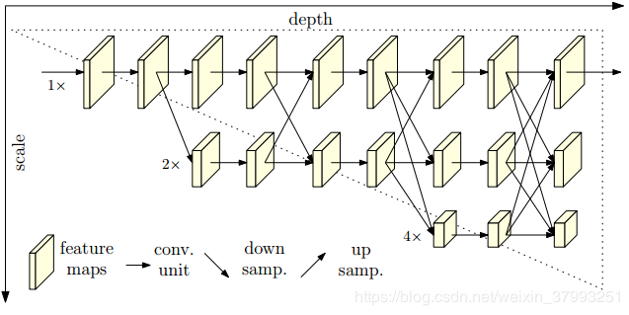
网络结构
作者提出了一种新的架构，即高分辨率网络(HRNet)，它能够在整个过程中维护高分辨率的表示。我们从高分辨率子网作为第一阶段始，逐步增加高分辨率到低分辨率的子网(gradually add high-to-low resolution subnetworks)，形成更多的阶段，并将多分辨率子网并行连接。在整个过程中，我们通过在并行的多分辨率子网络上反复交换信息来进行多尺度的重复融合。我们通过网络输出的高分辨率表示来估计关键点。
生成的网络

Slide 11
网络结构
(1)并行连接高分辨率到低分辨率的子网，而不是像大多数现有解决方案那样串行连接。因此，能够保持高分辨率，而不是通过一个低到高的过程恢复分辨率，预测的热图可能在空间上更精确。
(2)大多数现有的融合方案都将低层和高层的表征集合起来。相反，本文使用重复的多尺度融合，利用相同深度和相似级别的低分辨率表征来提高高分辨率表征，反之亦然，从而使得高分辨率表征对于姿态的估计也很充分。

Slide 12
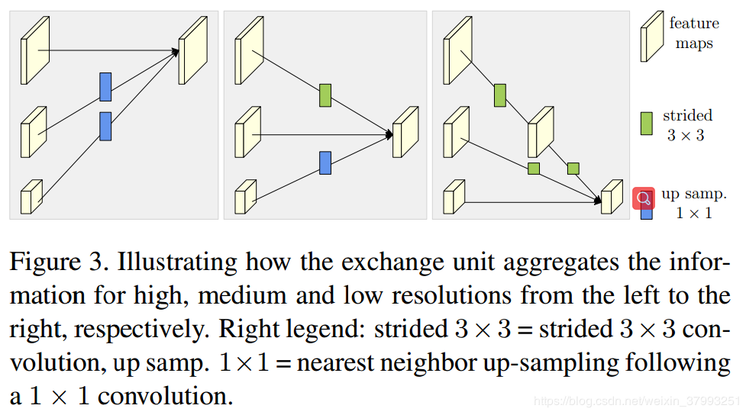
HRNet包含四个阶段，主体为四个并行的子网，其分辨率逐渐降低到一半，相应的宽度(通道数)增加了一倍。第一阶段包含4个剩余单位，每个单位都和ResNet-50一样，是由一个宽度为64的bottleneck组成，紧随其后的是一个3x3卷积特征图的宽度减少到（C），第二，第三，第四阶段分别包含1、4、3个交换块。一个交换块包含4个剩余单元，其中每个单元在每个分辨率中包含2个3x3的卷积，以及一个分辨率的交换单元。综上所述，共有8个交换单元，即共进行8次多尺度融合。
在实验中，我们研究了一个小网和一个大网：HRNet-W32和HRNet-W48，其中32和48分别代表最后三个阶段高分辨率子网的宽度（C）。其他三个并行子网的宽度为64，128，256的HRNet-W32，以及HRNet-W48：96，192，384。

Slide 13
实验讲解
/02
Deep High-Resolution Representation Learning for Human Pose Estimation

Slide 14

COCO Keypoint Detection
COCO数据集包含200000幅图像和250000个带有17个关键点的person实例。我们在COCO train2017数据集上训练我们的模型，包括57K图像和150K person实例。我们在val2017和test-dev2017上评估我们的方法，这两个集合分别包含5000幅图像和20K幅图像。

Slide 15
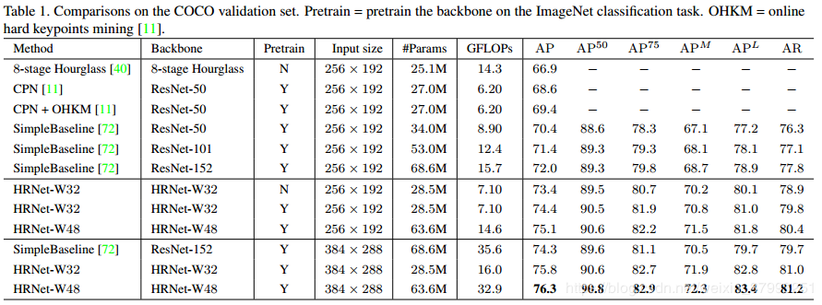
验证集结果对比：

Slide 16
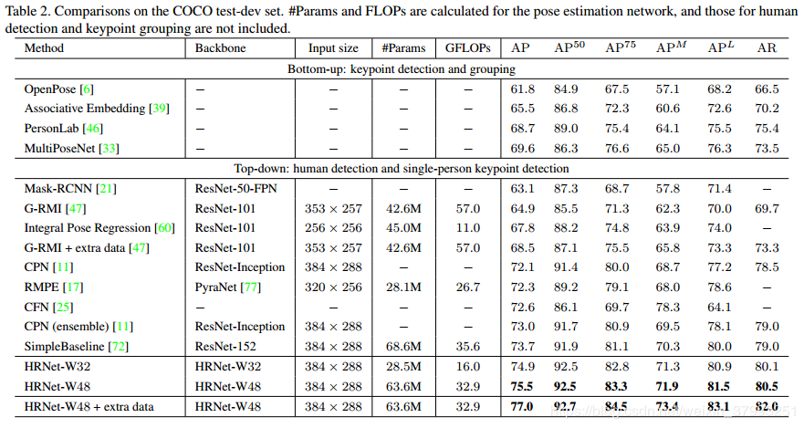
测试集结果对比：

Slide 17
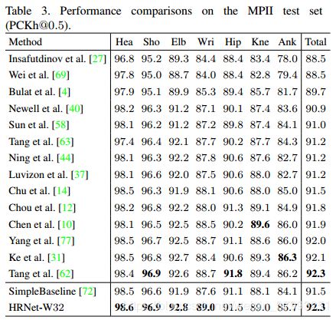
对比实验

Slide 18
应用于其他任务

Slide 19
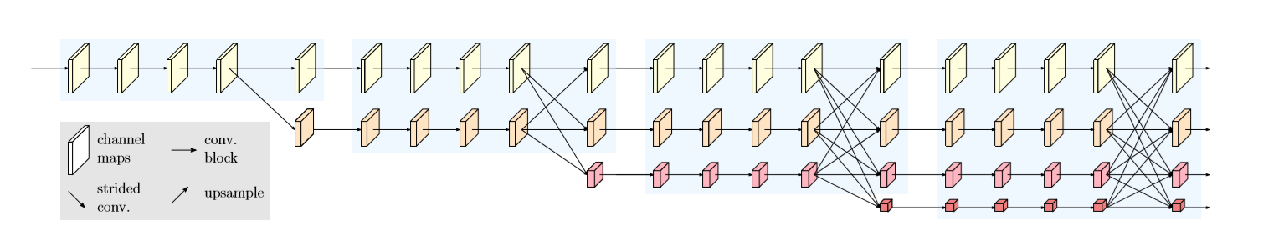
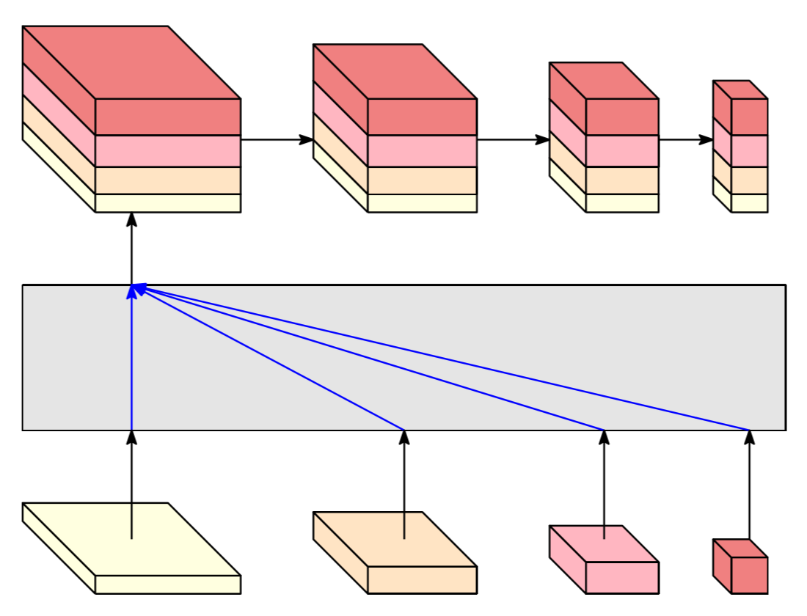
分类
model | #Params | GFLOPs | top-1 error | top-5 error | Link
HRNet-W18-C | 21.3M | 3.99 | 24.2% | 7.3% | TF-HRNET-W18
HRNet-W30-C | 37.7M | 7.55 | 21.9% | 6.0% | TF-HRNet-W30
实验结果

Slide 20
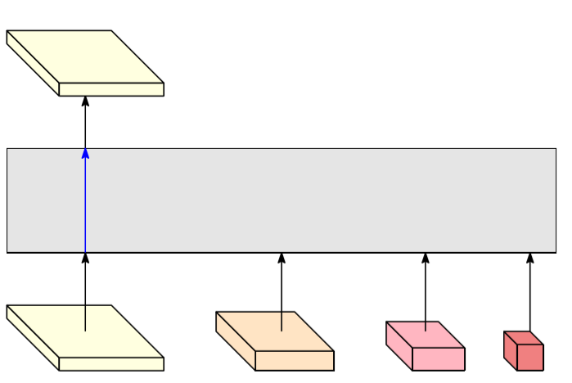
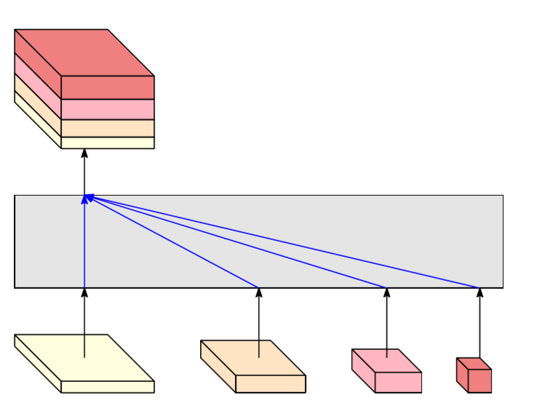
分割
model | Train Set | Test Set | #Params | GFLOPs | OHEM | Multi-scale | Flip | mIoU
HRNetV2-W48 | Train | Val | 65.8M | 696.2 | No | No | No | 80.9
HRNetV2-W48 | Train | Val | 65.8M | 696.2 | Yes | No | No | 81.2
HRNetV2-W48 | Train | Test | 65.8M | 696.2 | No | Yes | Yes | 80.5
HRNetV2-W48 | Train | Test | 65.8M | 696.2 | Yes | Yes | Yes | 81.1
HRNetV2-W48 | TrainVal | Test | 65.8M | 696.2 | No | Yes | Yes | 81.5
HRNetV2-W48 | TrainVal | Test | 65.8M | 696.2 | Yes | Yes | Yes | 81.9

Slide 21
THANKS

